Slide 1
Лабораторная работа №15 Управление логическими томами
Ко Антон Геннадьевич
1132221551
НПИбд-02-23

Slide 2
Цель работы:
Целью данной работы является получение навыков управления логическими томами.

Slide 3
Создание физического тома

Slide 4
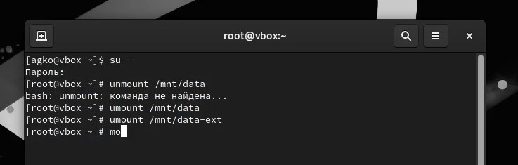
Открытие файла
Рис. 1.1. Получение полномочий администратора, открытие файла /etc/fstab в текстовом редакторе mcedit.

Slide 5
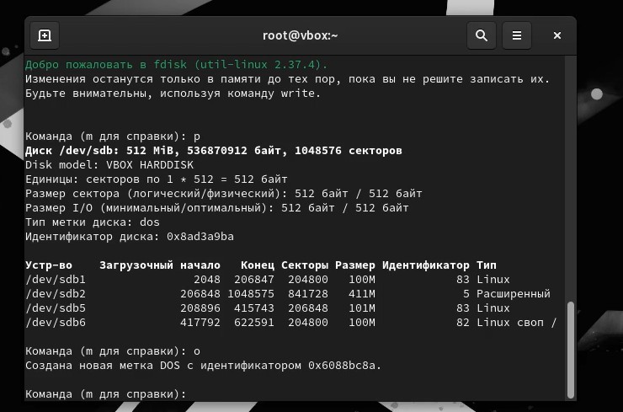
DOS
Рис. 1.2. Просмотр текущей разметки дискового пространства, создание новой пустой таблицы DOS-партиции.

Slide 6
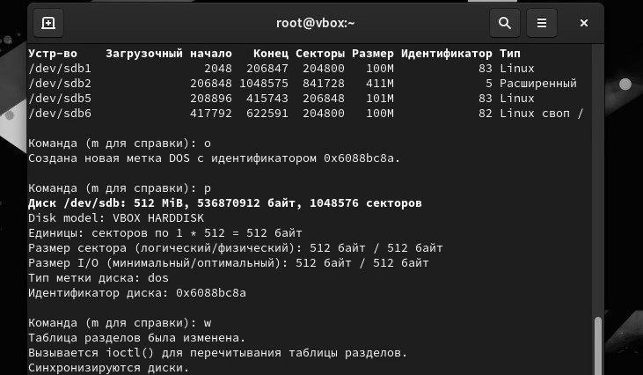
Проверка удаления
Рис. 1.3. Проверка удаления партиций, сохранение изменений.

Slide 7
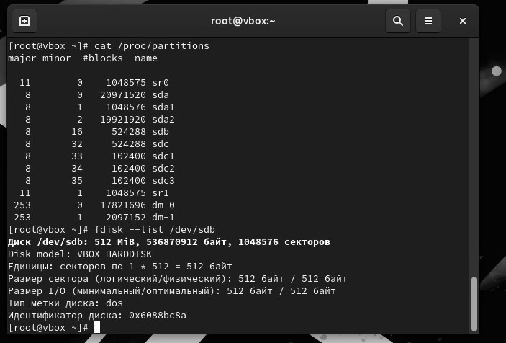
Запись изменений
Рис. 1.4. Запись изменений в таблицу разделов ядра, просмотр информации о разделах.

Slide 8
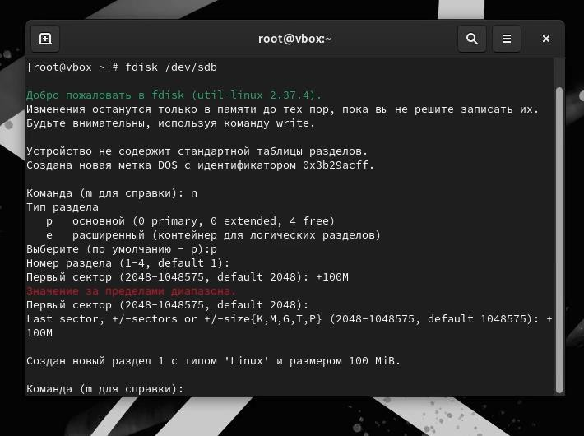
Создание нового раздела
Рис. 1.5. Создание нового раздела, делаем новый раздел основным изменение типа раздела, запись изменения на диск и выход из fdisk.

Slide 9
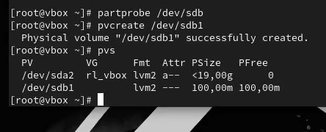
Обновление таблицы
Рис. 1.6. Обновление таблицы разделов. Указание раздела, как физический том. Проверка создания физического тома.

Slide 10
Создание группы томов и логических томов

Slide 11
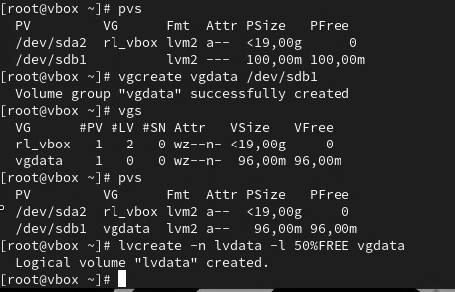
LVM
Рис. 2.1. Проверка доступности физических томов в системе, создание группы томов с присвоенным ей физическим томом, проверка успешного создания томов. Просмотр имён физических томов с именами групп томов, которым они назначены. Создание логического тома LVM с именем lvdata, который будет использовать 50% доступного дискового пространства в группе томов vgdata. Проверка успешного добавления тома.

Slide 12
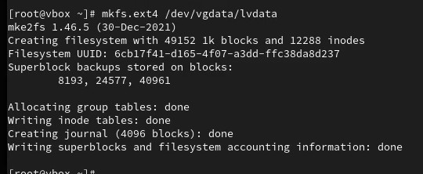
Создание файловой системы
Рис. 2.2. Создание файловой системы поверх логического тома.

Slide 13

Создание папки
Рис. 2.3. Создание папки для монтирования тома, открытие файла /etc/fstab в текстовом редакторе mcedit.

Slide 14
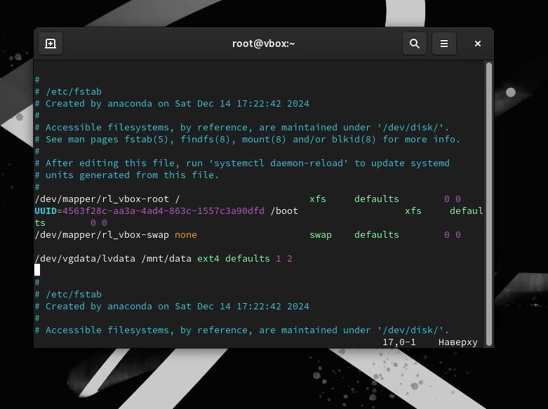
Добавление строки
Рис. 2.4. Добавление строки в файл и последующее сохранение.

Slide 15
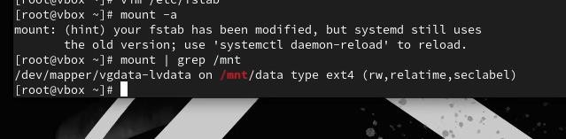
Проверка
Рис. 2.5. Проверка монтирования файловой системы.

Slide 16
Изменение размера логических томов

Slide 17
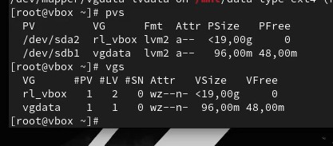
Отображение текущей конфигурации
Рис. 3.1. Отображение текущей конфигурации физических томов и группы томов.

Slide 18
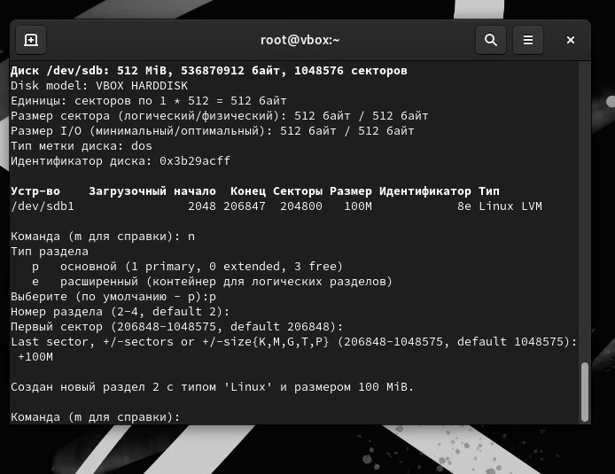
Добавление раздела
Рис. 3.2. Добавление раздела /dev/sdb2.

Slide 19
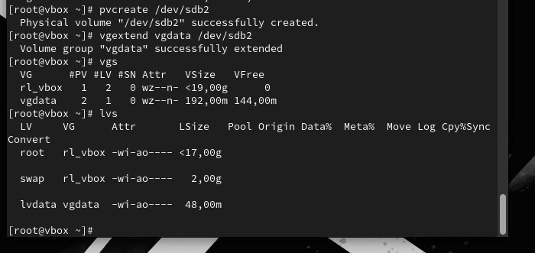
Создание физического тома
Рис. 3.3. Создание физического тома, проверка увеличения размера доступной группы томов, проверка текущего размера логического тома lvdata, проверка текущего размера файловой системы на lvdata.

Slide 20
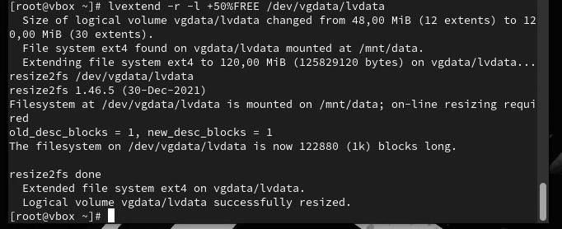
Увеличение lvdata на 50%
Рис. 3.4. Увеличение lvdata на 50% оставшегося доступного дискового пространства в группе томов.

Slide 21
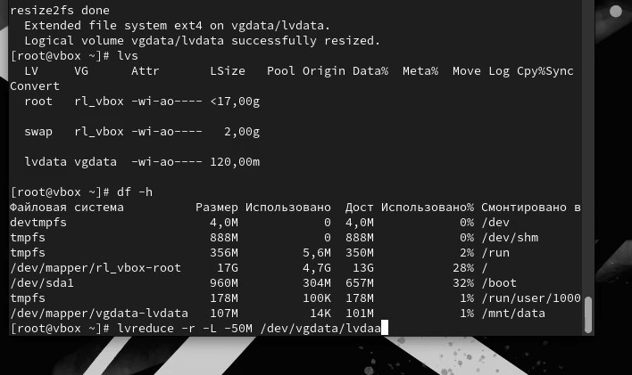
Уменьшение lvdata на 50 МБ
Рис. 3.5. Проверка доступности добавленного дискового пространства, уменьшение размера lvdata на 50 МБ.

Slide 22
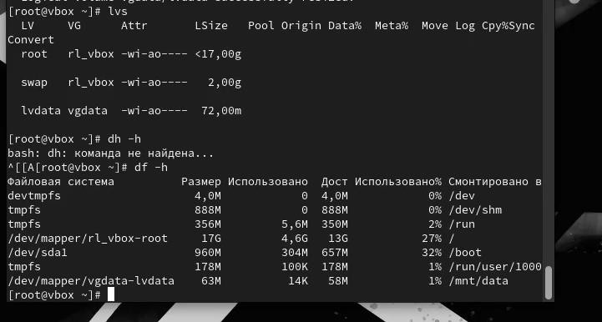
Проверка успешного изменения
Рис. 3.6. Проверка успешного изменения дискового пространства.

Slide 23
Самостоятельная работа

Slide 24
Задание
Создайте логический том lvgroup размером 200 МБ. Отформатируйте его в файловой системе XFS и cмонтируйте его постоянно на /mnt/groups. Перезагрузите виртуальную машину, чтобы убедиться, что устройство подключается.
После перезагрузки добавьте ещё 150 МБ к тому lvgroup. Убедитесь, что размер файловой системы также изменится при изменении размера тома.
Убедитесь, что расширение тома выполнено успешно.

Slide 25
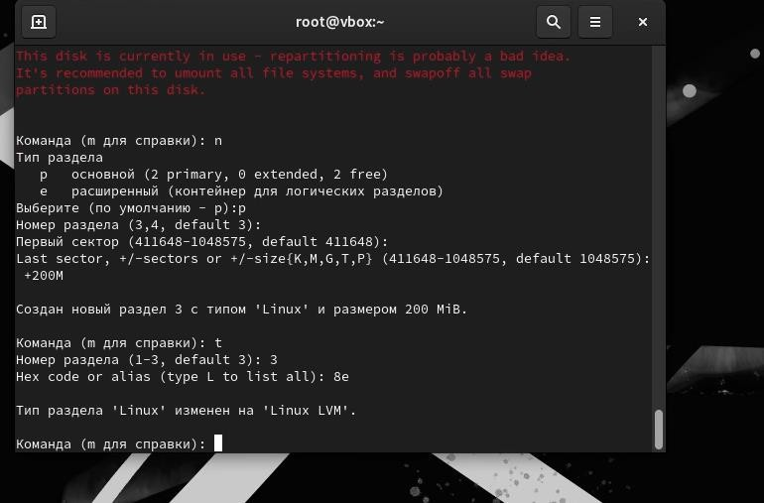
Выполнение пункта №1
Рис. 4.1. Создание логического тома lvgroup размером 200 МБ.

Slide 26
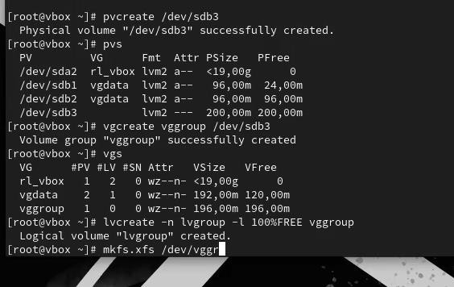
Выполнение пункта №1
Рис. 4.2. Отформатирование в файловой системе XFS.

Slide 27
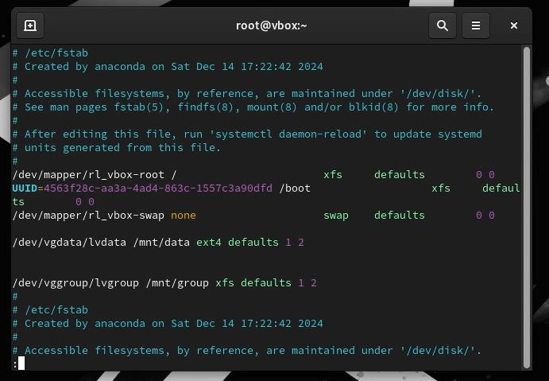
Выполнение пункта №1
Рис. 4.3. Добавление строки в файл.

Slide 28
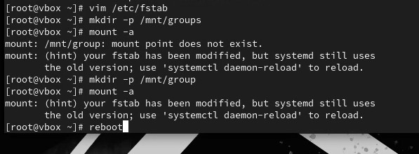
Выполнение пункта №1
Рис. 4.4. Монтирование на /mnt/groups и перезагрузка виртуальной машины.

Slide 29
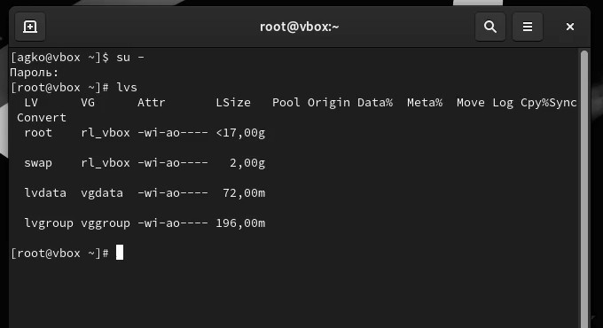
Выполнение пункта №2
Рис. 4.5. Проверка.

Slide 30
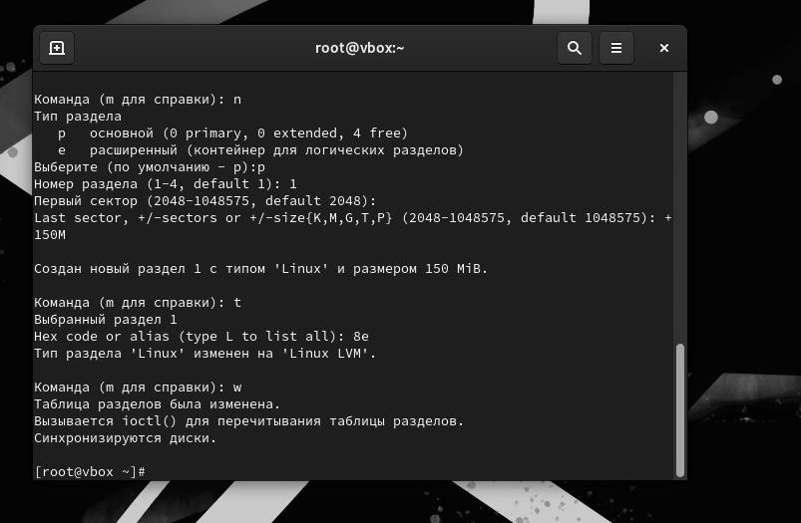
Выполнение пункта №2
Рис. 4.6. Добавление 150 МБ к тому lvgroup.

Slide 31
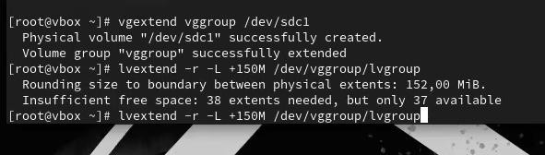
Выполнение пункта №2
Рис. 4.7. Добавление 150 МБ к тому lvgroup.

Slide 32
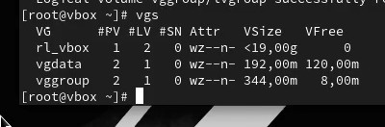
Выполнение пункта №3
Рис. 4.8. Проверка успешного расширения тома.

Slide 33
Вывод
В ходе выполнения лабораторной работы были получены навыки управления логическими томами.

Slide 34
Спасибо за внимание!

